Slide 2
ما واجبنا اتجاه نعم الله ؟

Slide 3
أصناف الناس في التعامل مع النعم
جاحد ينسبها لنفسه
جاحد ينسبها الى غير الله من مخلوقاته
معترف بها ينسبها لله تعالى

Slide 4
تمهيد
يجب نسبة النعم لله ولا يجوز نسبتها لغيره، فما صور نسبة النعم لغير الله، وما أمثلة ذلك في واقعنا؟

Slide 5
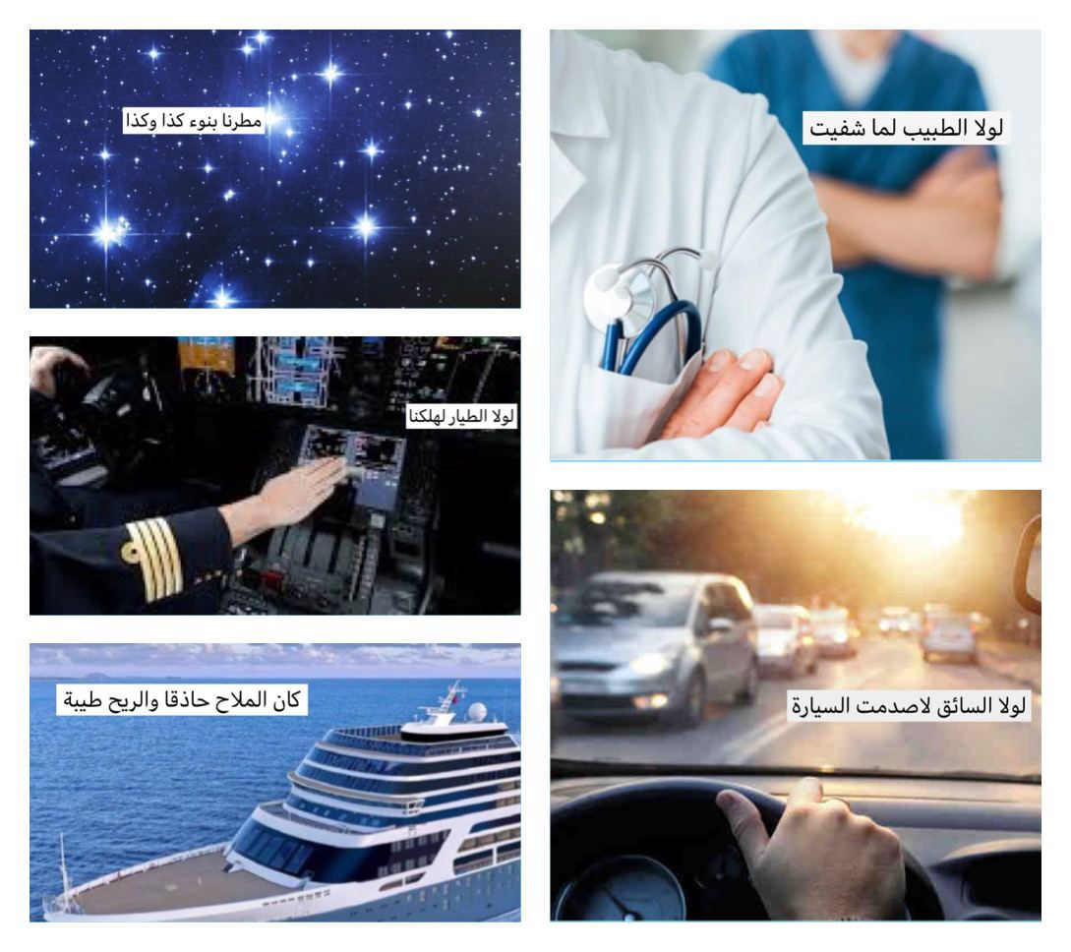
ما رأيك في الصور التي أمامك

Slide 6
نسبة النعم لغير الله

Slide 7
المراد بنسبة النعم لغير الله
إضافة النعم إلى السبب الظاهر، مع نسيان المسبب وهو الله تعالى, المنعم الحقيقي.
صور من نسبة النعم لغير الله

Slide 8
الصورة الأولى: قول: (لولا فلان لم يكن كذا)
قال عون بن عبد الله رحمه الله في تفسير قوله تعالى:
يقولون: لولا فلان لم يكن كذا.
وهذا كما يقول بعض الناس: لولا الطيار لهلكنا، أو لولا أن السائق كان حاذقاً لاصطدمت السيارة.
وفي هذه الأحوال يجب نسبة النعم إلى الله تعالى، فيقال مثلاً: كان السائق بفضل الله حاذقاً، وفق الله الطيار لكذا، أو يقال: لولا، الله ثم فلان لكان كذا، ونحو ذلك من العبارات التي فيها نسبة الفضل لله جل وعلا، وأن المخلوق ما هو إلا سبب أعطانا الله تعالى النعمة على يده.

Slide 9
الصورة الثانية: قول : (هذا بشفاعة آلهتنا)
قال ابن قتيبة رحمه الله في تفسير الآية السابقة: يقولون: هذا بشفاعة آلهتنا، والمعنى: أن الله تعالى إذا أنعم على الكافرين بشيء من رزق أو ربح أو نزول مطرٍ، يقرون بأن الله تعالى رزقهم ذلك، ولكنهم يعودون فينكرونه بقولهم: رزقنا ذلك بشفاعة آلهتنا.

Slide 10
الصورة الثالثة:قول: (كانت الريح طيبة، والملاح حاذقاً)
قال بعض السلف رحمه الله في تفسير الآية السابقة: هو كقولهم: كانت الريح طيبة، والملاح حاذقاً.
والمعنى: أن الله تعالى إذا أنعم على أهل السفينة بالسلامة نسبوا ذلك إلى غيره كالريح وقائد السفينة، مع أن الله تعالى هو الذي أجرى الفلك في البحر وسخر لها الريح، فكان الواجب أن تنسب النعمة إليه لأنه هو المنعم بها. وفي حكمها قول: كان السائق ماهراً.

Slide 11
الصورة الرابعة:نسبة المطر إلى غير الله تعالى
كقولهم: مطرنا بنوء كذا وكذا
افتحي الكتاب صفحة 46 وقومي بحل نشاط 1

Slide 12
أمثلة لنسبة النعم لغير الله
قول المشركين
(هذا بشفاعة آلهتنا )
قول: (لولا فلان لم يكن كذا)
قول :(كانت الريح طيبة، والملاح حاذقاً)
نسبة المطر إلى غير الله تعالى

Slide 13
حكم نسبة النعم لغير الله
النوع الأول: كفر أصغر
ويسمى: (كفر النعمة)، وهو نسبة النعم إلى غير الله باللسان
النوع الثاني: كفر أكبر
وذلك إذا نسبت النعم إلى غير الله على أنه هو الخالق لها، والمعطي لها على الحقيقة، أو جحد الإنسان نعمة الله تعالى مطلقاً، أو نسبها لله بلسانه مع إنكار ذلك بقلبه، فهذا كله من الكفر الأكبر المخرج من ملة الإسلام
نسبة النعم لغير الله نوعان

Slide 14
التقويم الختامي
قارني بين نسبة النعم لغير الله حسب الجدول الآتي

Slide 15
الواجب المنزلي في المنصة

